Slide 1
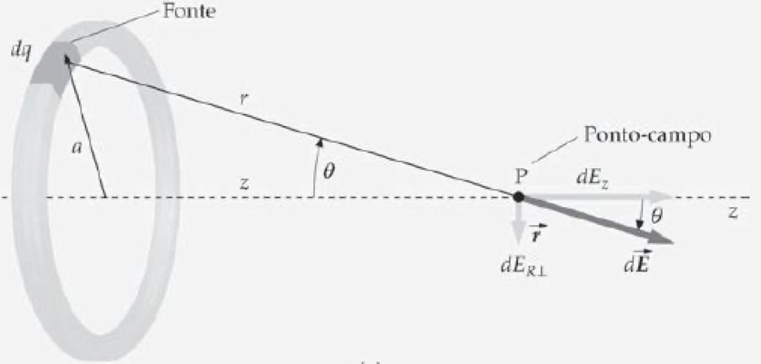
Exemplo 22-5 $\vec{E}$ no eixo de um anel carregado
Um anel de raio a está uniformemente carregado com carga total Q. Determine o campo elétrico devido a esta carga no eixo perpendicular ao plano do anel e que passa pelo seu centro.

Slide 2
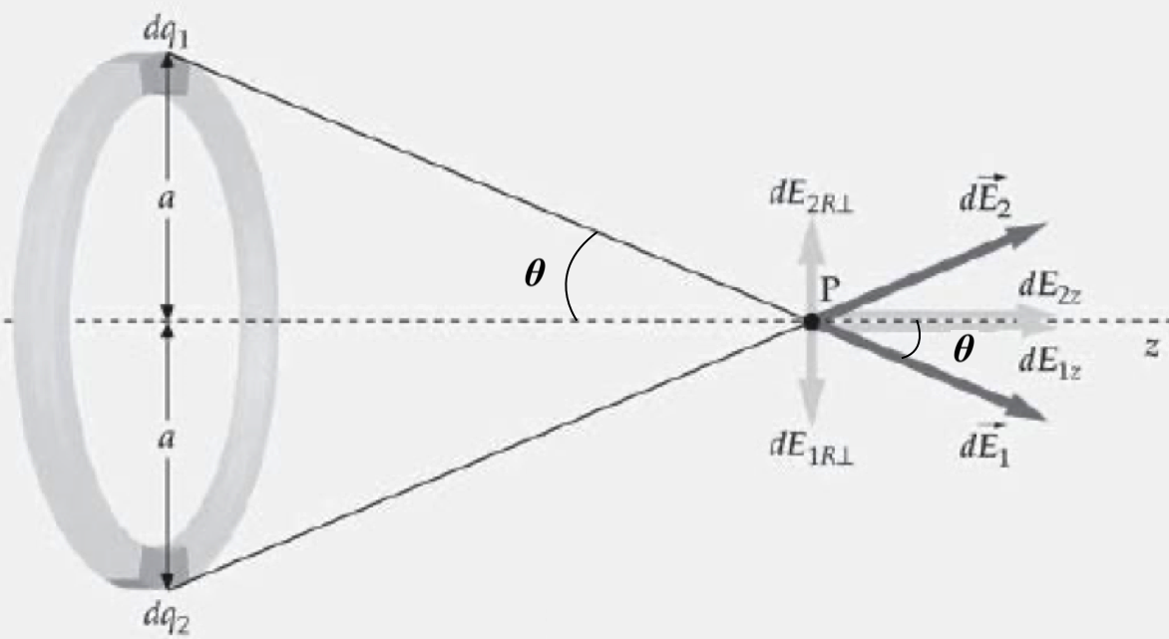
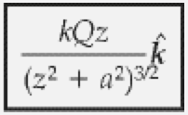
A partir da equação determinaremos o campo pedido.
As componentes radiais de $\vec{E}$se cancelam aos pares, como pode ser visto na figura e, portanto, o campo resultante é na direção do eixo.
Assim, dE_{z} = $k\frac{dq}{r^{2}}\hat{r}\text{·}\hat{k}$, onde $\hat{r}\text{·}\hat{k}$ = cosθ = z/r
$∴$ onde $r^{2}=z^{2}+$ $a^{2}$
portanto $\vec{E}$=

Slide 3
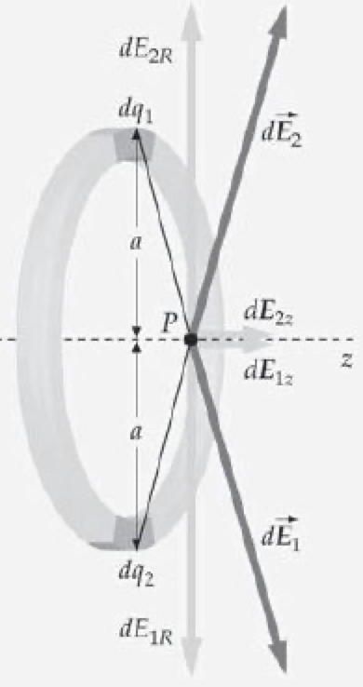
Note que, no resultado do exemplo anterior, onde
$\vec{E}$= , em distâncias muito grandes (z >> a),
a equação fica $\vec{E}$= $\frac{kQ}{z^{2}}$, que corresponde a uma carga puntiforme.
Um gráfico do módulo do campo elétrico deste exemplo é:
O motivo pelo qual o campo cai, próximo à origem, pode ser entendido na figura ao lado.
Na origem, os dois campos elétricos (dos elementos de carga indicados na figura) são grandes, mas têm sentidos opostos
e, portanto, se cancelam.

Slide 4
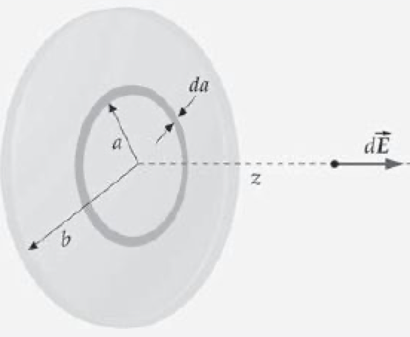
Exemplo 22-7 $\vec{E}$no eixo de um disco carregado
Determine o campo elétrico
em todos os pontos no eixo de um disco uniformemente carregado
de raio b e densidade superficial de carga σ.
A ideia é considerar o disco como um conjunto de anéis concêntricos de carga e fazer uma integração.

Slide 5
Pelo exemplo anterior vimos que,
para um anel uniformemente carregado
$\vec{E}$=
Assim, dE_{z} = $\frac{k z dq}{{\left(z^{2}+a^{2}\right)}^{3/2}}$ e $E_{z}=\int_{0}^{b}{\frac{k z dq}{{\left(z^{2}+a^{2}\right)}^{3/2}}}=kz\int_{0}^{b}{\frac{ dq}{{\left(z^{2}+a^{2}\right)}^{3/2}}}$
onde dq = $σ 2πa da$, então
E_{z}$=πkzσ\int_{0}^{b}{\frac{2a da}{{\left(z^{2}+a^{2}\right)}^{3/2}}}$, tomando u = $z^{2}+a^{2}$, então du = 2ada
Assim, E_{z}$=πkzσ\int_{z^{2}+0}^{z^{2}+b^{2}}{u^{−3/2}} du=$
= $πkzσ\frac{u^{−1/2}}{−1/2}$ $∕_{z^{2}}^{z^{2}+b^{2}}$
Assim, E_{z}$=−2πkzσ\left(\frac{1}{\sqrt{z^{2}+b^{2}}}−\frac{1}{\sqrt{z^{2}}}\right)$

Slide 6
Campo elétrico de um plano infinito carregado uniformemente
A partir do resultado do exemplo anterior, podemos calcular o campo elétrico de um plano infinito carregado uniformemente, tomando o limite de b (raio do disco) tendendo a infinito.
Assim, sendo
$\vec{E}$_{z}$=−2πkzσ\left(\frac{1}{\sqrt{z^{2}+b^{2}}}−\frac{1}{\sqrt{z^{2}}}\right)$ $\hat{k}$
no limite de b >> z, teremos ${\left(z^{2}+b^{2}\right)}^{−1/2}≈$ $0$
$∴\vec{E}\text{z}=2πkσ\frac{z}{\left|z\right|}$ $\hat{k}$
que é independente de z, dependendo somente do sinal de z.

Slide 7
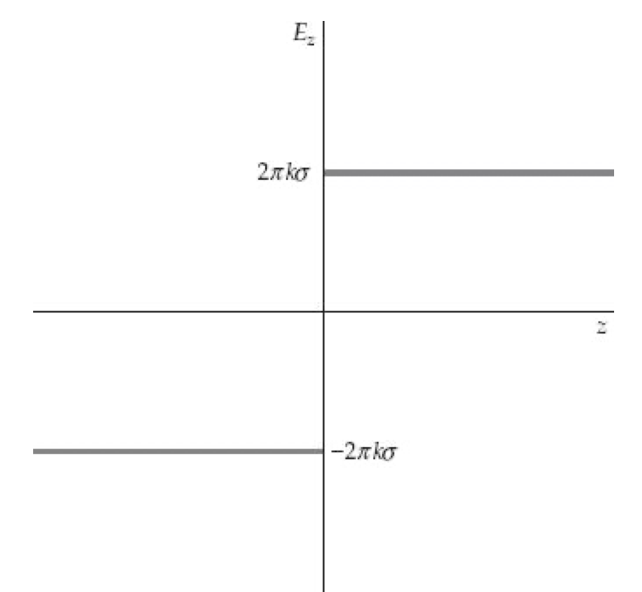
Um gráfico da intensidade do campo elétrico de um plano infinito carregado uniformemente, dado pela equação abaixo
$\vec{E}\text{z}=2πkσ\frac{z}{\left|z\right|}$ $\hat{k}$
﻿Note que, o campo elétrico é descontínuo em z = 0 , onde há uma distribuição superficial de carga $σ$.
﻿É possível mostrar que em qualquer posição onde haja uma densidade volumétrica infinita de cargas, o campo elétrico será descontínuo.

Slide 8
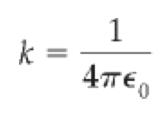
﻿É comum escrever a constante de Coulomb k
em termos de outra constante, ε₀ , denominada
constante elétrica (permissividade do vácuo)
Sendo seu valor no SI
Dessa forma, o módulo do campo elétrico de um plano infinito carregado uniformemente, do exemplo anterior $\text{E}=2πkσ$fica
E $=\frac{σ}{2ε_{0}}$ o que significa que a descontinuidade do campo elétrico em z = 0 é dada por $ΔE=\frac{σ}{2ε_{0}}−\left(−\frac{σ}{2ε_{0}}\right)=\frac{σ}{ε_{0}}$.
É possível mostrar que a descontinuidade do campo elétrico, devido à densidade volumétrica infinita de cargas, é sempre $ΔE=\frac{σ}{ε_{0}}$.

Slide 9
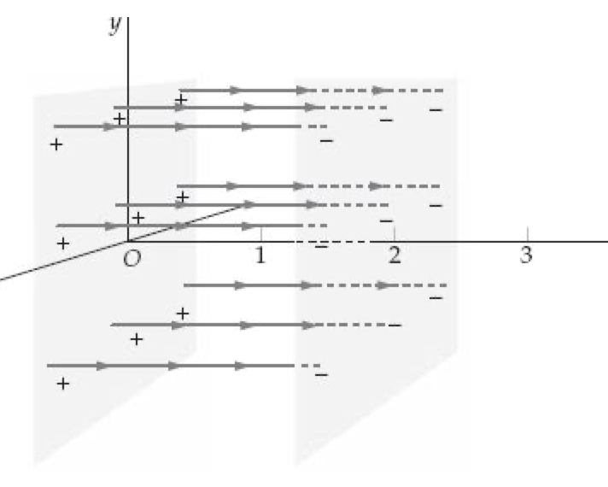
Exemplo 22-8 ﻿Campo elétrico devido a dois planos infinitos
﻿Na figura um plano infinito com
densidade superficial de carga σ = +4,5 nC/m² está no plano z = 0 m, e um segundo plano com
densidade superficial de carga σ = –4,5 nC/m², está no plano z = 2 m. Determine o campo elétrico em (a) x = 1,8 m e (b) x = 5 m.
z
x
A configuração de cargas descrita neste exemplo é a de um capacitor de placas paralelas.

Slide 10
Como vimos, o campo elétrico de um
plano infinito carregado uniformemente é dado por
$\vec{E}\text{z}=\frac{σ}{2ε_{0}}\frac{z}{\left|z\right|}$ $\hat{k}$
que é independente de z, dependendo somente do sinal de z.
Assim, usamos a superposição para determinar o campo resultante. Entre os planos, os campos se somam, produzindo um campo resultante de módulo $\frac{σ}{ε_{0}}$no sentido de $\hat{k}$ .
Para z > 2 m e para z < 0, os dois campos têm sentidos opostos e se cancelam.
Então, calculando o módulo do campo de cada plano
em x = 1,8 m
e em x = 5 m

Slide 11
22-2 Lei de Gauss
Na eletrostática, a lei de Gauss e a lei de Coulomb são equivalentes.
﻿Entretanto, a lei de Gauss é mais geral, pois ela sempre é válida, enquanto a validade da lei de Coulomb está restrita a distribuições estáticas de cargas.
A lei de Gauss é particularmente útil para calcular o
campo elétrico de distribuições de cargas que tenham
simetria cilíndrica, esférica ou plana.

Slide 12
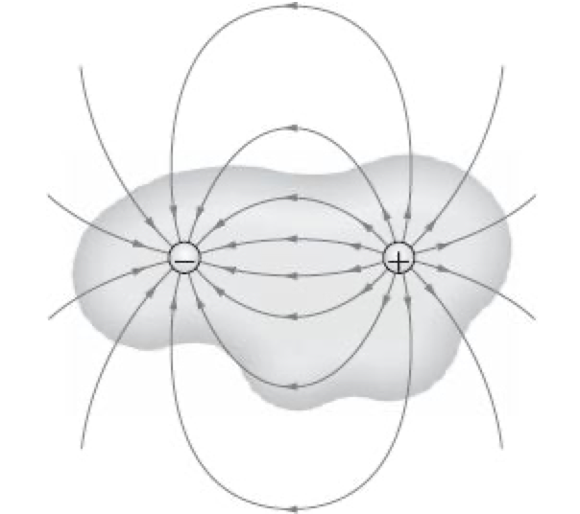
A figura mostra uma superfície fechada de formato arbitrário,
no interior da qual há um dipolo.
Não importa qual seja a superfície fechada, contendo esse dipolo, qualquer linha que saia da superfície pelo lado de dentro também entrará de volta pelo lado de fora.
Para contar o número resultante de linhas que saem de qualquer superfície fechada,
contamos +1 para qualquer linha saindo e –1 para qualquer linha entrando.
Assim, para a superfície mostrada na figura, o número resultante de linhas na superfície é zero.

Slide 13
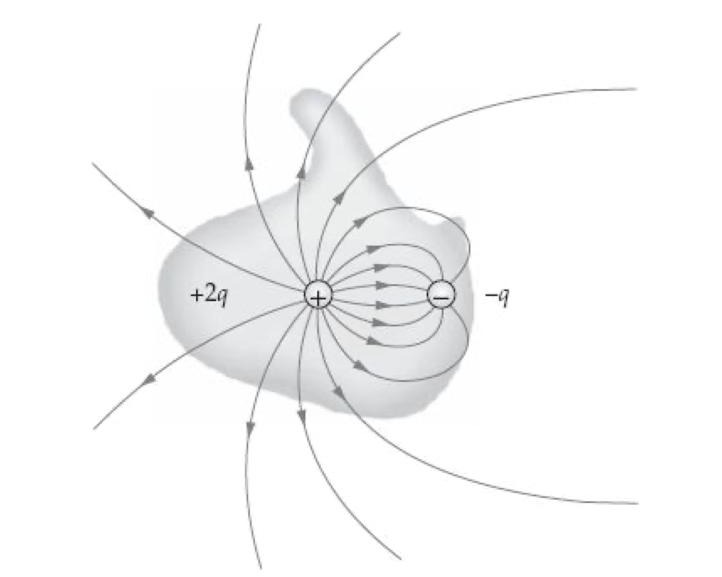
Para superfícies contendo outros tipos de distribuições de carga,
tal como a apresentada pela figura,
o número resultante de linhas saindo da superfície
é proporcional à carga líquida no interior dessa superfície .
Esta regra é uma definição da lei de Gauss.

Slide 14
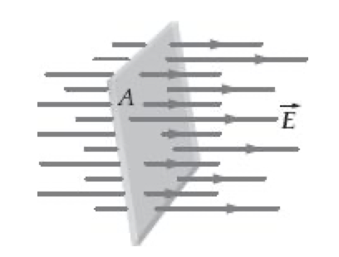
Fluxo elétrico
Para calcular o número de linhas de campo elétrico penetrando em uma superfície definimos a grandeza fluxo elétrico ϕ.
Para uma superfície perpendicular a $\vec{E}$, o fluxo elétrico é o produto do módulo do campo, E , pela área A:
ϕ = EA
As unidades de fluxo elétrico são N·m²/C.
Como E é proporcional ao número de linhas de campo por unidade de área, o fluxo é proporcional ao número de linhas de campo penetrando a superfície.

Slide 15
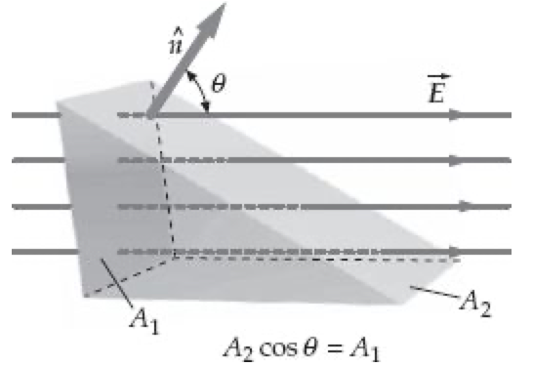
Genericamente, podemos definir o fluxo elétrico como
onde associamos um versor $\hat{n}$ à cada ponto da superfície, tendo módulo unitário,
direção perpendicular à superfície (ponto a ponto) e
sentido para fora, caso seja uma superfície fechada.
Assim, E_{n} = $\vec{E}$· $\hat{n}$ é a componente de $\vec{E}$ normal à superfície.

Slide 16
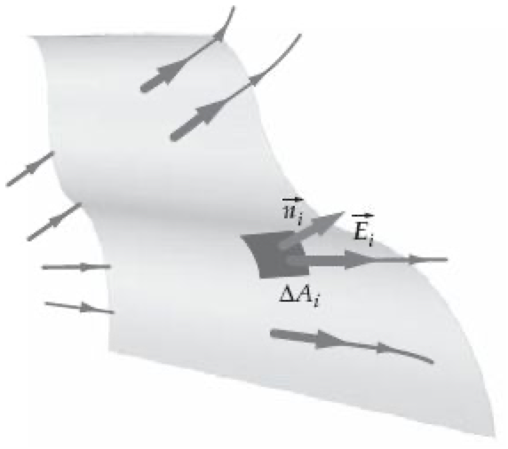
A figura mostra uma superfície curva sobre a qual $\vec{E}$ pode variar.
Se a área ΔA_{i} do elemento de superfície que escolhemos for pequena o suficiente, ela pode ser considerada como um plano, e a variação do campo elétrico através do elemento pode ser desprezada.
O fluxo do campo elétrico através deste elemento é
onde $\hat{n}$_{i} é o vetor unitário perpendicular ao elemento de superfície e $\vec{E}$_{i} é o campo elétrico neste elemento.
Se a superfície for curva, os vetores unitários para diferentes elementos de superfície terão direções diferentes.

Slide 17
O fluxo total através da superfície é a soma de Δϕ_{i} sobre todos os elementos que formam a superfície.
No limite, quando o número de elementos se aproxima do infinito e a área de cada elemento se aproxima de zero,
esta soma se transforma em uma integral.
Assim, a definição geral de fluxo elétrico é
$$∅=\int_{S}{\vec{E}∙\hat{n} dA}$$
onde S representa a superfície sobre a qual estamos integrando.
O sinal do fluxo depende da escolha para a direção do vetor unitário.
Por convenção, sempre escolhemos o vetor unitário $\hat{n}$ como saindo da superfície em cada ponto.
A integral sobre uma superfície fechada é indicada pelo símbolo $∮$.

Slide 18
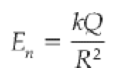
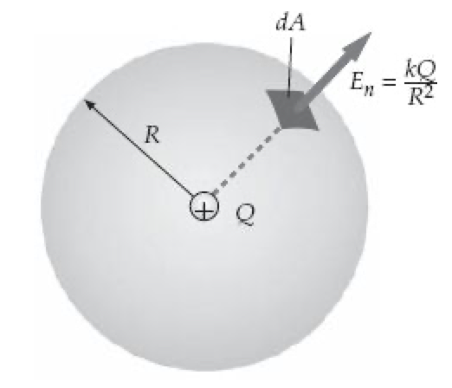
Derivação quantitativa da Lei de Gauss
A figura mostra uma superfície esférica de raio R que tem uma carga puntiforme Q no seu centro.
O campo elétrico em qualquer lugar na superfície é normal à superfície e tem módulo
O fluxo resultante de $\vec{E}$ para fora desta superfície esférica é
onde tiramos $\vec{E}$_{n} para fora da integral, pois ele é constante em qualquer ponto da superfície.

Slide 19
A integral de dA sobre a superfície é a área total da superfície,
Que, no caso é 4πR² . Considerando ainda que E_{n} = kQ/R², temos
Assim, o fluxo resultante para fora de uma superfície esférica que tem uma carga puntiforme Q no seu centro é independente do raio R da esfera e é igual a Q dividido por ε₀ .
Isto é consistente com nossa observação anterior que o número resultante de linhas através de uma superfície fechada é proporcional à carga resultante no interior da superfície.
Este número de linhas é o mesmo para todas as superfícies fechadas circundando a carga, independentemente da forma da superfície. Portanto, o fluxo resultante para fora de qualquer superfície circundando uma carga puntiforme Q é igual a Q/ε₀ .

Slide 20
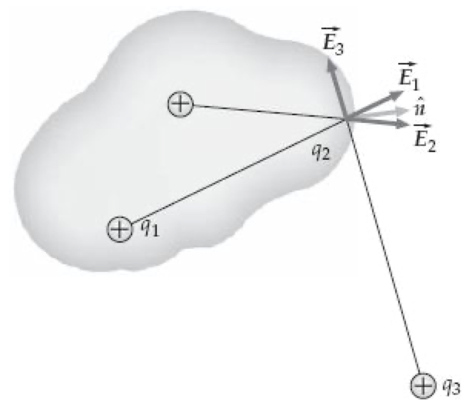
Na figura, a superfície fechada confina 2 cargas puntiformes, q₁ e q₂, e há uma terceira carga puntiforme q₃ no lado de fora da superfície.
Como o campo elétrico em qualquer ponto na superfície é a soma vetorial dos campos das 3 cargas, o fluxo resultante para fora da superfície é
Que corresponde à soma dos fluxos devido às cargas individuais
$φ_{res}=∮_{S}{\vec{E }}_{1}∙\hat{n}dA$ + $∮_{S}{\vec{E }}_{1}∙\hat{n}dA+∮_{S}{\vec{E }}_{1}∙\hat{n}dA$
$∴ φ_{res}=φ_{1}$+ $φ_{2}$+ $φ_{3}$
O fluxo $φ_{3}$ (devido à carga q₃) é zero, pois cada linha de campo de q₃ que entra na região limitada pela superfície em um ponto sai da superfície em algum outro ponto.

Slide 21
O fluxo resultante para fora da superfície devido à carga q₁ é
$φ_{1}$ = q₁/ε₀ e o fluxo devido à carga q₂ é $φ_{2}$ = q₂/ε₀ .
Então, o fluxo resultante para fora da superfície é
$$φ_{res}=\frac{\left(q_{1}\text{+} q_{2}\right)}{ε_{0}}$$
que pode ser positivo, negativo ou zero,
dependendo dos sinais de q₁ e q₂.
Assim, a lei de Gauss pode ser definido como
o fluxo resultante para fora de qualquer superfície fechada é igual à carga resultante no interior da superfície dividida por $ε_{0}$.
﻿Apresentamos aqui a validação da Lei de Gauss com argumentos baseados em propriedades das linhas de campo elétrico. Mais tarde, uma derivação mais rigorosa da lei de Gauss será apresentada.

Slide 22
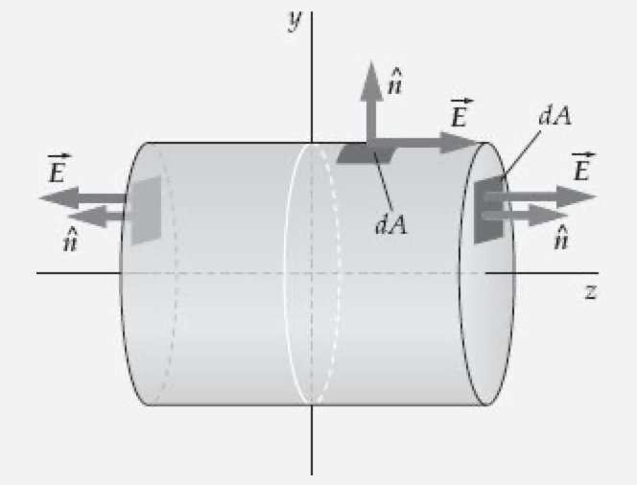
Exemplo 22-9
Consideremos o problema onde ﻿um campo elétrico é dado
por $\vec{E}$= +(200 N/C)$\hat{k}$ ao longo da região z > 0 e
por $\vec{E}$= – (200 N/C) $\hat{k}$ ao longo da região z < 0.
Uma superfície imaginária cilíndrica,
com comprimento igual a 20 cm e um raio R = 5 ﻿cm,
tem seu centro na origem e seu eixo ao longo do eixo z,
com uma extremidade em z = +10 cm e a outra em z = –10 cm.
(a) Qual é o fluxo resultante para fora através da superfície fechada? (b) Qual é a carga resultante no interior da superfície fechada?

Slide 23
(a)
(b)

Slide 24
22-3 ﻿Usando simetria para calcular $\vec{E}$com a lei de Gauss
﻿Para uma dada distribuição de cargas com alta simetria, geralmente é mais simples calcular o campo elétrico utilizando a
lei de Gauss do que utilizando a lei de Coulomb.
Há três classes de simetria que devem ser consideradas:
simetria cilíndrica (ou em linha),
simetria plana e
simetria esférica.
A escolha da superfície gaussiana deve ser feita de forma tal que, em cada parte da superfície, devido à simetria, o campo elétrico
seja normal (e uniforme) ou paralelo à superfície.

Slide 25
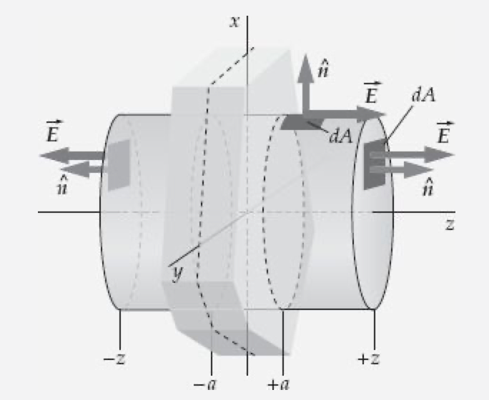
Exemplo 22-10
$\vec{E} d$evido a uma placa carregada uniformemente
﻿Uma placa infinita, uniformemente carregada, feita de plástico,
com espessura 2a, ocupa a região entre os planos z = –a e z = +a. Determine o campo elétrico em todos os pontos devido a esta configuração de cargas.
A carga por unidade de volume do plástico é ρ.
Este é um caso de simetria plana onde, tipicamente, tomamos uma superfície gaussiana cilíndrica com eixo perpendicular ao plano.
﻿O cilindro estende-se de –z até + z.
O campo elétrico é perpendicular ao plano e, supondo a carga positiva, $\vec{E}$se afasta de z = 0.

Slide 26
Para a determinação do módulo de $\vec{E}$, usaremos a lei de Gauss.
onde
Assim

Slide 27
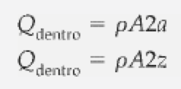
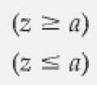
Considerando a carga interna da superfície gaussiana, temos
Lembrando que
então, para $\left|z\right|≥a$ 2$E_{n}A=ρA2a/ε_{0}$ logo $E_{n}=ρa/ε_{0}$
para $−a≤\left|z\right|≤a$ 2$E_{n}A=ρA2\left|z\right|/ε_{0}$ logo $E_{n}=ρ\left|z\right|/ε_{0}$
E, vetorialmente, temos

